Slide 1
Межмуниципальный семинар «Работаем по ФГОС ДО» по теме «Презентация эффективных практик деятельности базовых площадок кафедры дошкольного образования»
Представление опыта работы ДОО Ярославской области, являющихся базовыми площадками кафедры дошкольного образования ГАУ ДПО ЯО ИРО в 2022-2023 гг по инновационному направлению
«Современный детский сад – территория «Вдохновения»:
МДОУ « Детский сад № 85» г. Ярославль,
МДОУ «Детский сад № 139», г. Ярославль
МДОУ «Детский сад № 142», г. Ярославль

Slide 2
Участники проекта «Современный детский сад – территория «Вдохновения»
МДОУ
«Детский сад № 85»
«Современный детский сад – территория «Вдохновения»
Технологии работы программы
МДОУ
«Детский сад № 139»
«Современный детский сад – территория «Вдохновения»
создание мотивирующей предметно-пространственной среды в ДОУ
МДОУ
«Детский сад № 142»
«Современный детский сад – территория «Вдохновения»
Теория и практика образовательного процесса

Slide 3
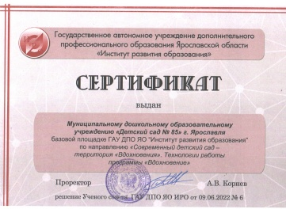
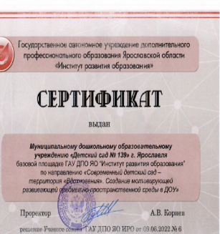
Решение Ученого совета ГАУ ДПО ЯО ИРО от 09.06.2022 г №6 «Об утверждении базовых площадок»
План работы площадки
Цель: содействовать продвижению инновационных практик (программа Вдохновение) в системе дошкольного образования ЯО

Slide 4
Программа «Вдохновение» Под редакцией В. К. Загвоздкина, И. Е. Федосовой
Особенность программы - учет реалий современной социокультурной ситуации развития детства, со всеми присущими современному раннему и дошкольному возрасту проблемами роста и развития
Программа написана по принципу «просто о сложном».
Все положения иллюстрируются наглядными примерами, даются конкретные методические рекомендации по организации образовательного процесса, организации пространства и предметно-развивающей среды

Slide 5
Программа «Вдохновение» Под редакцией В. К. Загвоздкина, И. Е. Федосовой
Новое видение образа ребенка, его развития, а также сущности образования и образовательного процесса
Идея интерактивного взаимодействия всех участников образовательных отношений, идея «учебного сообщества», основанного на диалогическом принципе со-действия (со-конструкции), участия, в котором активен и ребенок и взрослый. В учебном сообществе учатся все – и дети и взрослые
Наличие технологии организации образовательной деятельности. Универсальной и функциональной по организационным действиям. Открытой для идей, креативной, учитывающей индивидуальные интересы и потребности детей и взрослых, ресурсы местного сообщества – по содержанию
Отказ от ведущей роли воспитателя в пользу поддержки детской инициативы всеми взрослыми (педагогами, родителями, представителями местного сообщества). Отказ от идеи единственной ведущей деятельности в пользу учета и использования разных способов и видов деятельности, играющих в развитии ребенка существенную роль
Notes:
4 стержневых идеи программы

Slide 6
Программа «Вдохновение» Под редакцией В. К. Загвоздкина, И. Е. Федосовой
Программа отказывается от устаревших подходов :
НЕТ. Передача знаний и опыта от [знающих, опытных, компетентных] взрослых [незнающим, неопытным, некомпетентным] детям не удовлетворяет современным вызовам и данным исследований; в так понимаемом образовании активен прежде всего взрослый, ребенок же является пассивным объектом воспитательных и образовательных воздействий, задача которого усвоить то, чему его обучают
НЕТ. Ориентация на образование, понимаемое как индивидуальный процесс активного самостроительства оказался неэффективным, так как недооценивал роли социальной и культурной среды и общения. Программы, ориентированные на ребенка, основанные на этой модели (конструктивизм) в настоящее время пересматриваются по всему миру
Да. Современные программы, обеспечивающие самое высокое качество и позитивные эффекты, основаны на активности всех участников образовательных отношений – и детей, и взрослых. В этой модели образование понимается как социальный процесс взаимодействия, включенное в определенный социокультурный контекст (социальный конструктивизм)

Slide 7
Программа «Вдохновение» Под редакцией В. К. Загвоздкина, И. Е. Федосовой
Задача взрослых
создание условий эмоционального комфорта, обогащенной социальной и предметно-пространственной образовательной среды
Рефлексия образа ребенка - программа посвящает отдельный раздел, а также отдельный обучающий модуль в программе повышения квалификации педагога
Доверие и свобода – это необходимые условия для творческого взаимодействия взрослых с детьми, приносящих удивительные плоды «озарения», радости и удовольствия

Slide 8
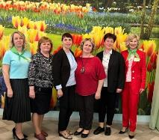
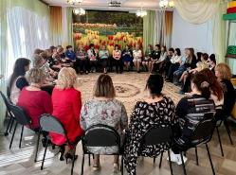
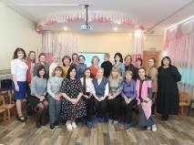
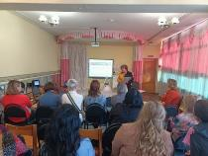
Знакомство с программой
Межмуниципальный семинар «От идеологии ФГОС ДО к практической реализации образовательной деятельности в ДОУ на примере программы «Вдохновение» (г. Щелково Московская область)
Межрегиональный семинар-практикум «РАБОТАЕМ С ВДОХНОВЕНИЕМ», «Методическое обеспечение реализации программы и определение основных принципов планирования образовательной деятельности» (г. Иваново АНО ДПО «Национальный институт качества образования»)
Стажировка: «Осенняя школа» для педагогических работников ДОУ «Образовательная программа «Вдохновение» (г. Великий Новгород)
Межрегиональный семинар –практикум «Опыт реализации программы «Вдохновение», организация образовательного процесса, ориентированного на получение развивающего опыта детей дошкольного возраста» в рамках деятельности инновационных площадок АНО ДПО «национальный институт качества образования» по теме «Развитие качества дошкольного образования с использованием инструментария МКДО на образовательной платформе «Вдохновение»

Slide 9
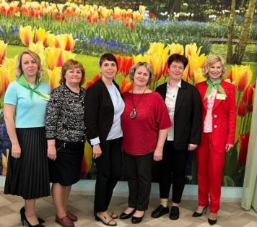
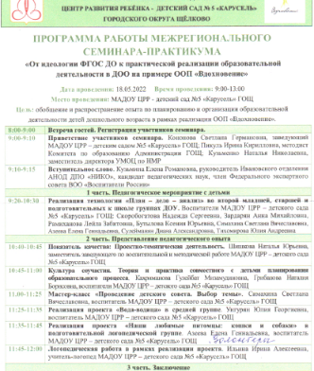
Знакомство с программой
Межмуниципальный семинар «От идеологии ФГОС ДО к практической реализации образовательной деятельности в ДОУ на примере программы «Вдохновение» (г. Щелково Московская область)

Slide 10
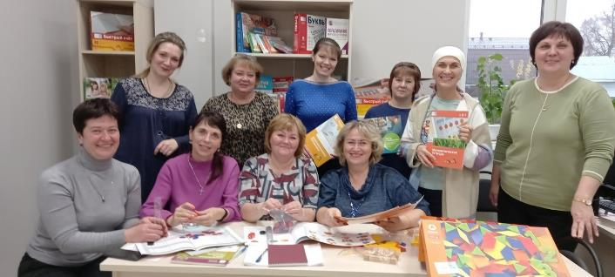
Знакомство с программой
Межрегиональный семинар-практикум «РАБОТАЕМ С ВДОХНОВЕНИЕМ», «Методическое обеспечение реализации программы и определение основных принципов планирования образовательной деятельности» (г. Иваново АНО ДПО «Национальный институт качества образования»)
Notes:
основным вопросом, рассматриваемым в ходе семинара, стало методическое обеспечение реализации Программы и определение основных принципов планирования образовательной деятельности на 2023 год.

Slide 11
Знакомство с программой
Межмуниципальный семинар «От идеологии ФГОС ДО к практической реализации образовательной деятельности в ДОУ на примере программы «Вдохновение» (г. Щелково Московская область)
Межрегиональный семинар-практикум «РАБОТАЕМ С ВДОХНОВЕНИЕМ», «Методическое обеспечение реализации программы и определение основных принципов планирования образовательной деятельности» (г. Иваново АНО ДПО «Национальный институт качества образования»)
Стажировка: «Осенняя школа» для педагогических работников ДОУ «Образовательная программа «Вдохновение» (г. Великий Новгород)
Межрегиональный семинар –практикум «Опыт реализации программы «Вдохновение», организация образовательного процесса, ориентированного на получение развивающего опыта детей дошкольного возраста» в рамках деятельности инновационных площадок АНО ДПО «национальный институт качества образования» по теме «Развитие качества дошкольного образования с использованием инструментария МКДО на образовательной платформе «Вдохновение»

Slide 12
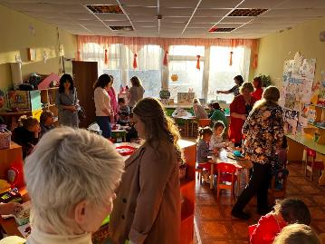
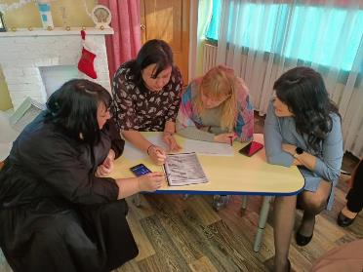
Знакомство с программой
Межрегиональный семинар –практикум «Опыт реализации программы «Вдохновение», организация образовательного процесса, ориентированного на получение развивающего опыта детей дошкольного возраста» в рамках деятельности инновационных площадок АНО ДПО «национальный институт качества образования» по теме «Развитие качества дошкольного образования с использованием инструментария МКДО на образовательной платформе «Вдохновение»

Slide 13
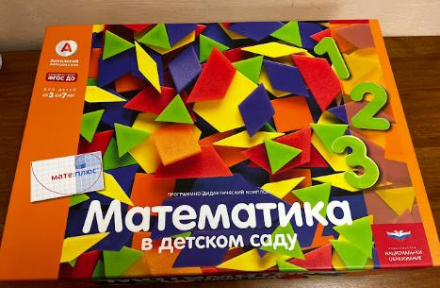
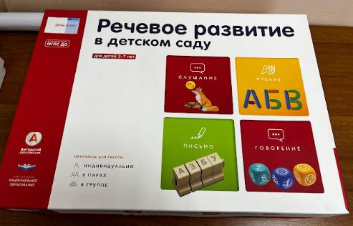
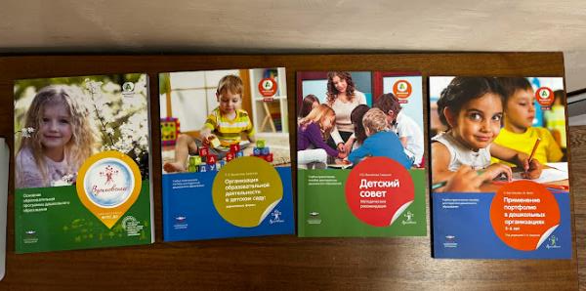
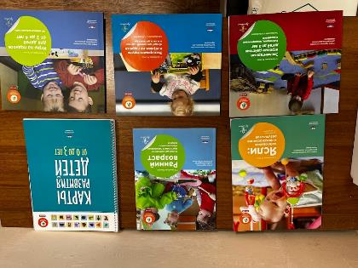
Организация и осуществление научно-методической и информационной поддержки дошкольных учреждений, участников проекта «Современный детский сад – территория «Вдохновения»
Notes:
Приобретена методическая литература по программе

Slide 14
Направления работы
Педагоги
Дети
Родители

Slide 15
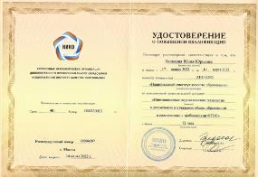
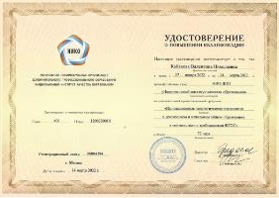
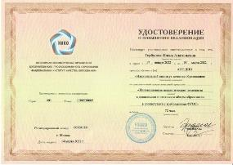
Деятельность с педагогами
Курсы повышения квалификации
«Инновационные педагогические технологии в дошкольном и начальном общем образовании в соответствии с требованиями ФГОС» (АНО ДПО «Национальный институт качества образования»)
МДОУ «Детский сад № 85» – 4 педагога
МДОУ «Детский сад № 139» – 9 педагогов
МДОУ «Детский сад № 142» – 3 педагога

Slide 16
Деятельность с педагогами
Вебинары (АНО ДПО «Национальный институт качества образования») :
Вебинар федеральных инновационных площадок Ивановской области по теме "Развитие качества дошкольного образования с использованием инструментария МКДО на образовательной платформе "Вдохновение
Вебинар: Общие подходы к планированию образовательной деятельности в ДОО на основе ООП ДО «Вдохновение»
Вебинар: «Проектирование образовательного процесса на основе ООП «Вдохновение»
Вебинар: «Основы перспективного и календарного планирования педагога, совместное с детьми планирование, индивидуальное планирование в рамках ООП ДО «Вдохновение».

Slide 17
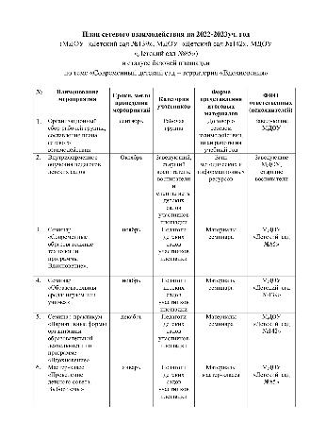
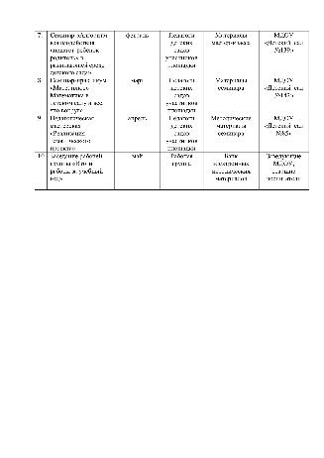
Деятельность с педагогами
План сетевого взаимодействия между МДОУ 85,139,142

Slide 18
Деятельность с педагогами
Педсоветы:
«Инновационные формы и методы работы с дошкольниками по поддержке детской инициативы и самостоятельности». Темы выступлений: «Организация утреннего круга с дошкольниками по программе «Вдохновение» (опыт МДОУ «Детский сад № 142») «Организация работы с дошкольниками по программе «Вдохновение»» (опыт работы педагогов г.В.Новгород)
«Современные образовательные технологии программы «Вдохновения»
«Вариативные формы организации образовательной деятельности по программе «Вдохновение»
Мастер класс «Детский совет» как форма поддержки детской инициативы, вовлечения детей в планирование образовательной деятельности.
Семинар «Образовательная среда: играем или учимся»

Slide 19
Этапы принятия программы педагогами
использование
в работе
заинтересованность
настороженность

Slide 20
Трудности
Планирование воспитательно – образовательного процесса
Программа «Детство»
Комплексно – тематический подход в
планировании
Программа «Вдохновение»
Реперное (точечное) планирование года и гибкое текущее планирование образовательной деятельности

Slide 21
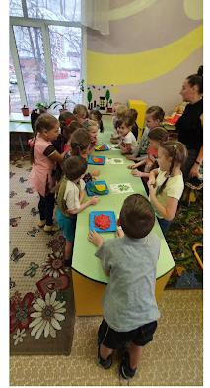
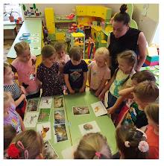
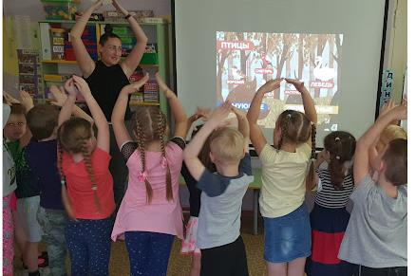
Организация образовательного процесса
«Вдохновение»
Дети лучше всего учатся через опыт/деятельность, которые являются значимыми для них и их жизни
вне детского сада
«Детство»
Опора на планируемые результаты освоения программы и целевые ориентиры

Slide 22
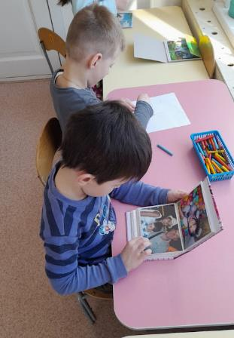
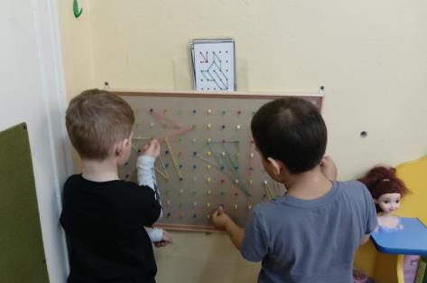
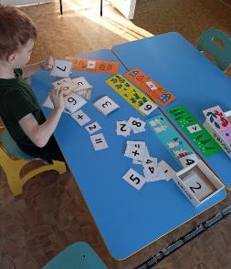
Форма организации образовательной деятельности
«Детство»
Групповая, подгрупповая и индивидуальная
«Вдохновение»
Работа по личному выбору ребенка в центрах развития

Slide 23
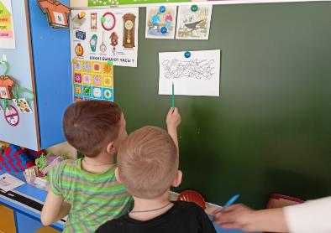
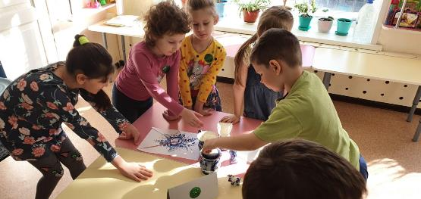
Методики и технологии организации образовательной деятельности
«Детство»
Методики и технологии имеют выраженные этапы и включает в себя набор определенных профессиональных действий на каждом этапе, позволяя педагогу еще в процессе проектирования предвидеть промежуточные и итоговые результаты собственной профессионально-педагогической деятельности
«Вдохновение»
Педагог работает творчески, а не по готовому шаблону механической реализацией «методики» или «технологии». Он всегда вносит в реализацию программы что-то оригинальное, свое.
Методы поддерживающей коммуникации, предлагаемой педагогом, позволяют использовать ошибки в качестве источника ценного опыта и учения

Slide 24
Деятельность с детьми
Технологии
Детский совет
Модель трех вопросов
План-дело-анализ

Slide 25
Структура детского совета
приветствия (комплименты)
обмен новостями
совместная игра
планирование

Slide 26
Детский совет
Цели и задачи для взрослых | Цели и задачи для детей
- создать эмоциональный настрой на весь день – «задать тон дня» - создать условия для межличностного и познавательно-делового общения - развивать навыки ведения коммуникации, планирования собственной деятельности - вместе выбрать тему нового проекта, определить направленность событий - вместе разработать план реализации нового проекта - развивать умение «считывать информацию» об эмоциональном состоянии других людей - развивать эмпатию - развивать навыки культурного общения (приветствия, комплименты и т.д.) - развивать умение договариваться о совместной деятельности, распределять роли и обязанности - подвести итоги реализованного проекта | - учиться объяснять словами свое эмоциональное состояние, свои желания, действия - учиться несложным приемам коррекции эмоционального состояния - учиться формулировать суждения, аргументировать высказывания, отстаивать свою точку зрения - учиться выбирать из личного опыта наиболее значимые, интересные события, рассказывать о них кратко, но последовательно и логично - учиться внимательно слушать, высказывать конструктивное отношение к высказываниям других - учиться делать выбор - учиться планировать собственную деятельность - учиться рассказывать о своих действиях: удачах и неудачах, чувствах и желаниях

Slide 27
Детский совет
Итоговый сбор
основная задача – анализ деятельности детей:
что получилось
насколько полученный результат соответствует задуманному
что помогало и что мешало в достижении цели

Slide 28
Модель трех вопросов
«Что мы знаем?»
«Что хотим узнать?»
«Где можем узнать?»

Slide 29
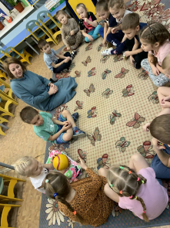
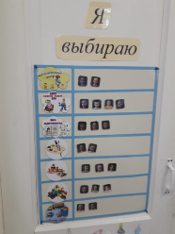
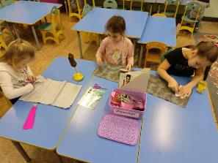
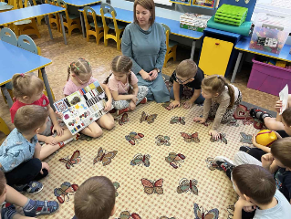
План-дело-анализ
План — это утренний групповой сбор.
Дело — это работа в центрах активности.
Анализ— это ежедневный небольшой итоговый сбор.

Slide 30
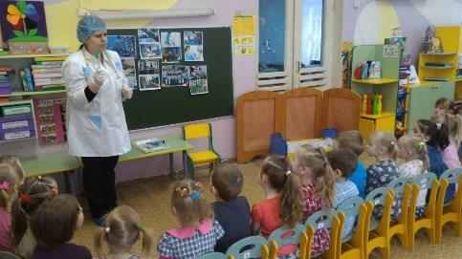
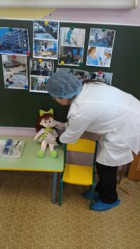
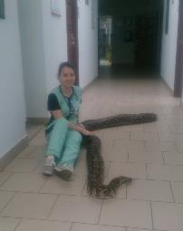
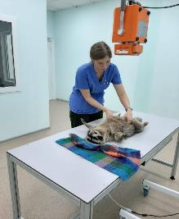
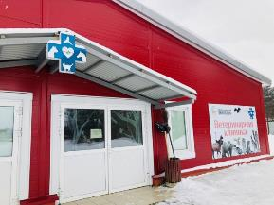
Деятельность с родителями

Slide 31
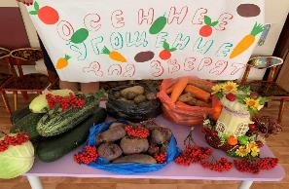
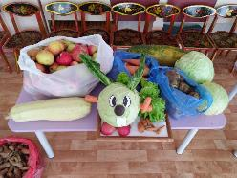
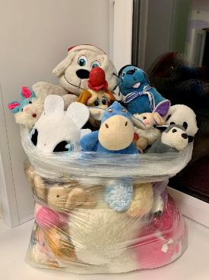
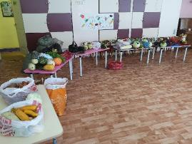
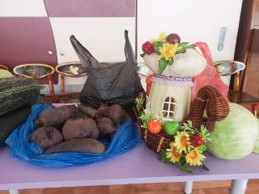
Деятельность с родителями
Акция
«Угощение для зверят»
Акция
«Игрушки для животных»

Slide 32
Промежуточный результат (июнь-декабрь 2022)
расширение эмоционального опыта, речевой и творческой активности детей
увеличение количества педагогов, включенных в инновационную деятельность
увеличение количества родителей, включенных в образовательный процесс

Slide 33
Перспективы проекта «Современный детский сад – территория «Вдохновения»
Создание сообщества социальных партнёров и других образовательных организаций региона в рамках базовых площадок участников проекта
Осуществление научно-методической, консультационной и информационной поддержки педагогов дошкольных образовательных учреждений региона в рамках базовых площадок участников проекта
Обобщение и распространение методических материалов, разработанных и оформленных в рамках базовых площадок участников проекта

